Slide 1
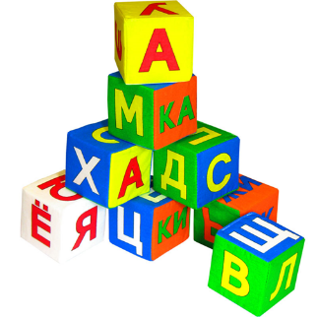
Играем в слова (игры-пособия по обучению грамоте для детей 5-7 лет)
Составила: воспитатель МАДОУ №18 «Родничок» Масленникова С.Ю.

Slide 2
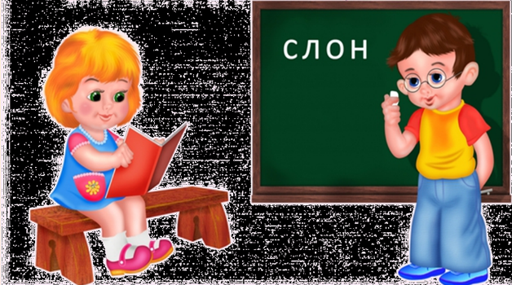
Цель использования пособия: создание условий для развития фонематического восприятия, закрепления навыка правильного звукопроизношения и звукобуквенного анализа у обучающихся 5-7 лет, а также совершенствования коммуникативных способностей дошкольников.

Slide 3
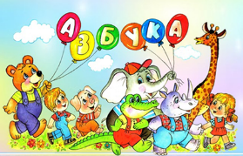
Задачи: формировать представления о звуках, гласных и согласных, и буквах родного языка в занимательной форме; учить самостоятельно образовывать слоги и читать их; учить производить звуковой и слоговой анализ слова; развивать фонематическое восприятие, умение слышать и различать звуки речи; развивать психические процессы у дошкольников: речь, восприятие, память, мышление, воображение; развивать коммуникативные качества обучающихся (воспитанников); воспитывать интерес к родному языку, к занятиям речевого цикла.

Slide 4
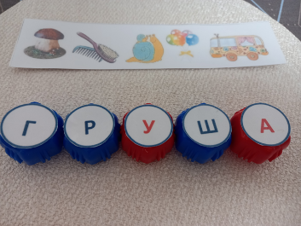
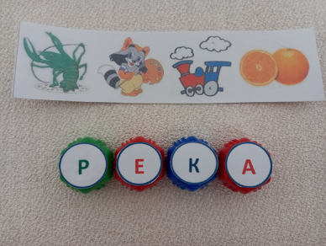
Игра: «Какое слово хотел написать художник» Цель: упражнять детей в выделении первого звука в словах и составлении из них новых слов.

Slide 5
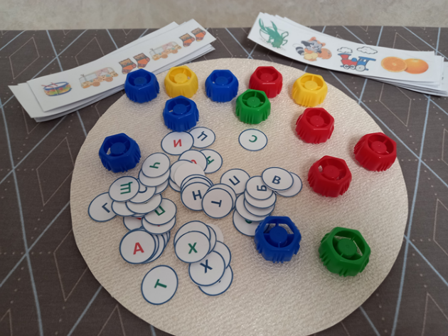
Для создания игры потребуются карточки с картинками, пробочки от Фруто-няни, распечатанные буквы.

Slide 6
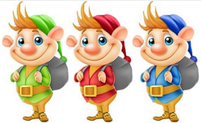
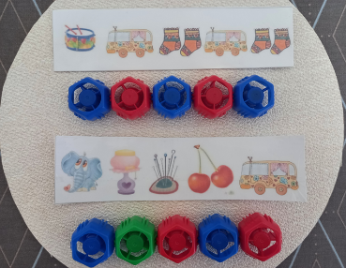
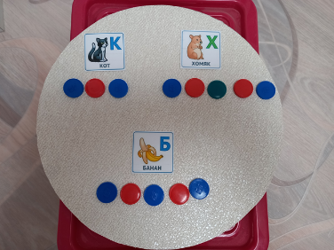
Игра «Звуковички» (для игры используются карточки с картинками и пробочки красного, синего и зелёного цвета) Цель: учить производить звуковой и слоговой анализ слова;

Slide 7
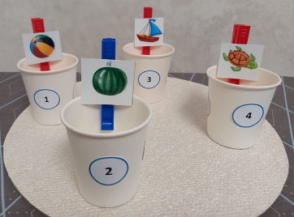
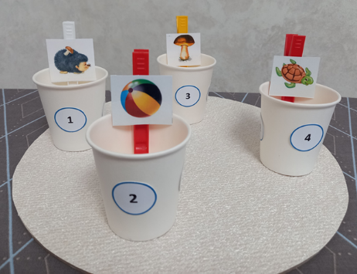
Игра «Слогарики»(1 вариант) Цель: развивать навыки фонематического анализа и синтеза, умение формировать умение делить слово на слоги.

Slide 8
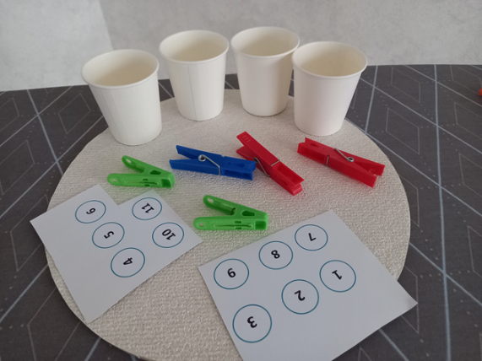
Для создания игры-пособия понадобятся стаканчики , цифры, картинки и прищепки Усложнением игры может быть изменение слова. Например: в первом случае слово мяч и ёж будут иметь 1 слог, а при изменении слова- мячик, ёжик слова имеют 2 слога.

Slide 9
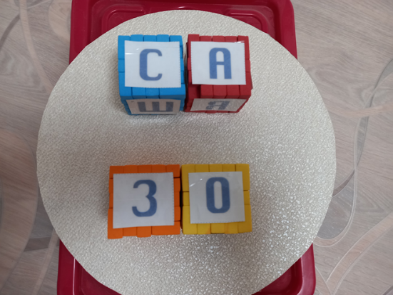
Игра «Слогарики»(2вариант)
Цель: упражнять детей в преобразовании новых слов, развивать мыслительные операции
Дети берут 2 кубика с гласными и согласными звуками, кидают их, и из образовавшегося слога придумывают слова

Slide 10
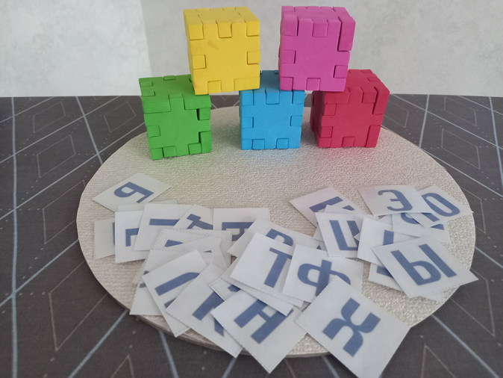
Для изготовления игры-пособия необходимы блоки конструктора, для создания кубиков и буквы

Slide 11
Использование этого дидактического пособия позволяет реализовать поставленные цели и задачи. В результате у детей повышается интерес к занятиям по обучению элементам грамоты, формируются навыки звукобуквенного анализа, чтения слов и предложений, расширяется словарный запас, закрепляются навыки правильного звукопроизношения, повышается коммуникативная функция речи.

